Slide 2
Nesta aula, você irá conhecer o Módulo Sensor de Movimento Presença PIR e programá-lo. Esse módulo além de compacto, possui infravermelho com ajustes de sensibilidade e tempo de acionamento.

Slide 3
Conhecer o Módulo Sensor de Movimento Presença PIR, presente no kit de robótica, e suas especificações técnicas;
Programar um Sensor de Presença PIR.

Slide 4
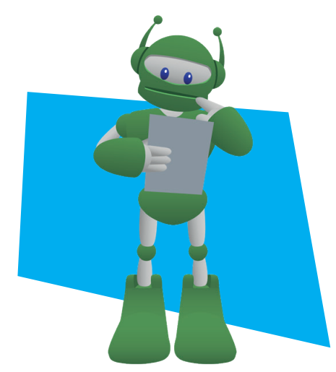
01 Placa Arduino Uno R3;
03 Jumpers Macho-Macho;
03 Jumpers Fêmea-Fêmea;
01 LED 5mm;
01 Módulo Mini Sensor de Movimento PIR;
Notebook;
Software Arduino IDE.

Slide 5
Em algum momento da sua vida, você deve ter adentrado em espaços nos quais a luz acendeu automaticamente. Nestes lugares, muito provavelmente, estavam utilizando um sensor de presença. É muito comum em espaços como banheiros de bares, banheiro de shoppings, corredores, entre outros espaços, utilizarem esses sensores para que a luz não fique acesa em tempo integral e desperdice energia elétrica.
Esse interruptor é chamado de Sensor de Movimento de Presença do Tipo PIR (Passive Infrared / Infravermelho passivo).

Slide 6
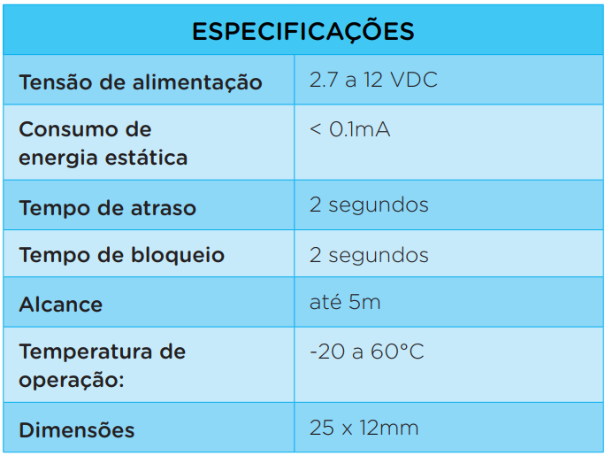
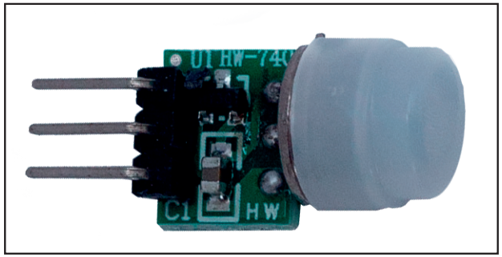
Nesta aula, iremos trabalhar com o Módulo Mini Sensor de Movimento Presença.
Figura 1 – Mini Sensor de Movimento Presença PIR

Slide 7
Esse sensor funciona como uma câmera infravermelha que detecta a radiação IR (Radiação de corpo negro) de qualquer objeto que irradia calor e entra em seu campo de visão. Ele capta radiação infravermelha com comprimento de onda em torno de 10 μm (micrômetros), esse valor corresponde à temperatura corporal de animais de sangue em geral, como os seres humanos.

Slide 8
O modelo PIR, além de consumir pouca energia, apresenta um custo baixo e tem grande durabilidade. Ele não é usado somente para acender ou apagar a luz, mas também para abertura automática de portas em geral, portas de garagens, porta de elevadores, acionamento de alarmes, e atuar juntamente com câmeras CFTV, detectando imagens quando acionada pelo sensor, aumentando cada vez mais a segurança.

Slide 9
Existem dois tipos de sensores, os ativos e os passivos, o primeiro é formado por dois dispositivos para funcionar, um que emite e outro que recebe o infravermelho e se existir alguma diferença entre eles o alarme é disparado. Normalmente, é utilizado nas barreiras de muros de casa e prédios, pois se algo corta o feixe o alarme dispara, isso se não for objetos menores.
O segundo caso, passivo, ele somente detecta a movimentação de luz infravermelha emitida por corpos quentes, conforme o exemplo – Sensor de Movimento Presença PIR.

Slide 10
Vamos ao nosso projeto!
Acesse o passo a passo da montagem e programação na Aula 2 - Sensor de movimento de presença, Módulo 2, disponível em: Robótica Educacional.

Slide 11
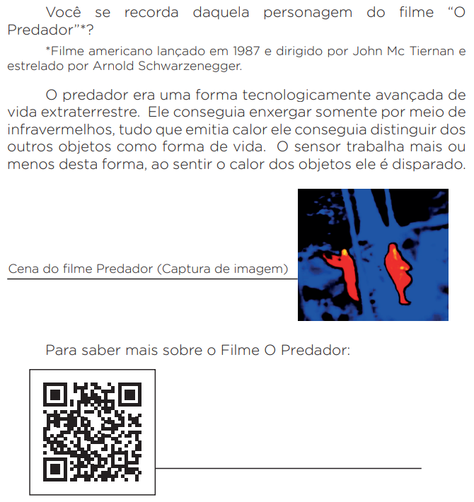
https://pt.wikipedia.org/wiki/O_Predador

Slide 12
Que tal criar outro protótipo de automação residencial? Vamos lá! Crie uma maquete representando um portão automático, que seja acionado através do sensor de presença PIR, utilizando um servo motor para executar o movimento de abrir ou fechar o portão. Você também pode utilizar Buzzer e LED para emitir avisos sonoros e luminosos durante a abertura e fechamento.

Slide 13
a. Confira, compartilhando seu projeto com os demais colegas, se o objetivo foi alcançado;
b. Analise seu projeto desenvolvido, de modo a atender aos requisitos para funcionamento do Sensor de Presença PIR;
c. Reflita se as seguintes situações ocorreram:
i. Colaboração e Cooperação: você e os membros de sua equipe interagiram entre si, compartilhando ideias que promoveram a aprendizagem e o desenvolvimento deste projeto?
ii. Pensamento Crítico e Resolução de Problemas: você conseguiu identificar os problemas, analisar informações e tomar decisões de modo a contribuir para o projeto desenvolvido?
d. Reúna todos os componentes utilizados nesta aula e os organize novamente, junto aos demais, no kit de robótica.

Slide 14
PARANÁ. Secretaria Estadual de Educação do Estado do Paraná (SEED/PR). Diretoria de Tecnologias de Informação (DTI). Coordenação de Tecnologias Educacionais. (CTE). Robótica Educacional - Módulo 2. Aula 22 - Sensor de movimento presença. Disponível em: https://aluno.escoladigital.pr.gov.br/robotica/aulas/educacional Acesso em: 17 jun. 2023.

Slide 15
